Slide 1
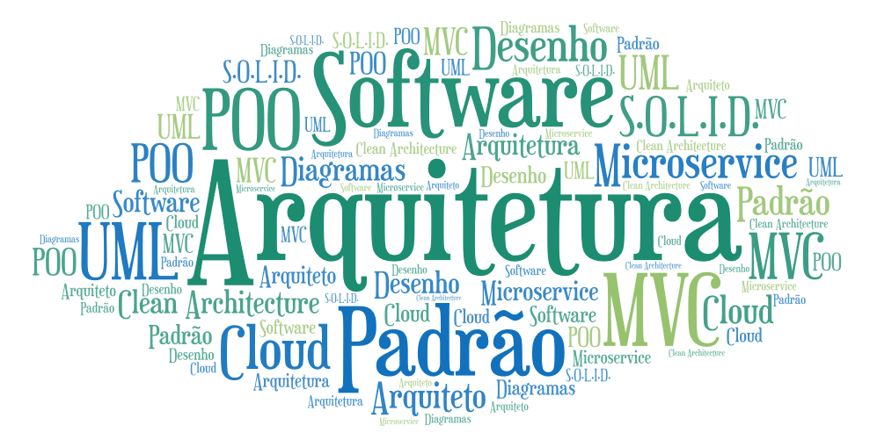
S203 [ADS]
Arquitetura e Desenho de Software

Slide 2
Extra
Inversão de Controle
Professor
Ano / semestre
Ministrada em:
Vitor Figueiredo
2023 / 2
13-nov
v_2023_11_13

Slide 3
Agenda
Introdução
Inversão de Controle
Frameworks de IoC
Spring

Slide 4
Agenda
Introdução
Inversão de Controle
Frameworks de IoC
Spring

Slide 5
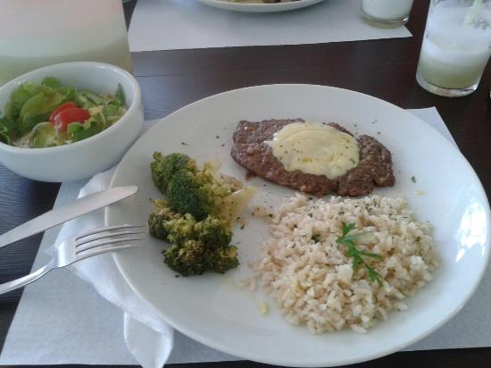

Vamos imaginar que você está com fome…

Slide 6




..para sua casa
Você pode ir…
..para um restaurante

Slide 7

Em casa, você precisa…
..cozinhar o arroz
..fritar o bife
..preparar a salada

Slide 8
Você está no controle
Em casa, você precisa…
..cozinhar o arroz
..fritar o bife
..preparar a salada

Slide 9

No restaurante, o garçom..
..te traz o arroz
..busca o bife
..manda preparar salada

Slide 10
Você NÃO está no controle
No restaurante, o garçom..
..te traz o arroz
..busca o bife
Acontece uma
INVERSÃO DE CONTROLE
..manda preparar salada

Slide 11
Agenda
Introdução
Inversão de Controle
Frameworks de IoC
Spring

Slide 12
Requisitos Funcionais
Modelagem
Codificação
Testes
Negócio
Serviços de Infra-estrutura
Transação
Converções
Segurança
Persistência
...

Slide 13
Requisitos Funcionais
Modelagem
Codificação
Testes
Negócio
Desenvolvedor está no Controle
Serviços de Infra-estrutura
Transação
Converções
Segurança
Persistência
...

Slide 14
Requisitos Funcionais
Modelagem
Codificação
Testes
Negócio
Serviços de Infra-estrutura
Transação
Converções
Segurança
Persistência
...

Slide 15
Requisitos Funcionais
Modelagem
Codificação
Testes
Negócio
INVERSÃO DE CONTROLE
Serviços de Infra-estrutura
Transação
Converções
Segurança
Persistência
...

Slide 16
Quando o controle está invertido, quem fica no controle então?
Framework de IoC
IoC = Inversion of Control

Slide 17




Frameworks de IoC

Slide 18


Slide 19
Infra
Spring
Controle Transacional
<<interceptador>>
Gerência de Ciclo de Vida
Injeção de Dependência
Conversão de dados

Slide 20
Infra
Spring
Controle Transacional
<<interceptador>>
Gerência de Ciclo de Vida
Injeção de Dependência
Conversão de dados

Slide 21
Controle transacional
Back-end
Cliente
@Transactional
Service

Slide 22

Controle transacional
Back-end
Cliente
@Transactional
Service
Interceptor TX
Abre TX
commit()

Slide 23

Controle transacional
Back-end
Cliente
@Transactional
Service
Interceptor TX
Abre TX
rollback()

Slide 24
Infra
Spring
Controle Transacional
<<interceptador>>
Gerência de Ciclo de Vida
Injeção de Dependência
Conversão de dados

Slide 25
Gerência de Ciclo de Vida
@Controller
@RestController
Não existe
@Service
new
@Repository
@Component
Injeta as dependências
@PreDestroy
@Bean
@PostConstruct
Pronto

Slide 26
Infra
Spring
Controle Transacional
<<interceptador>>
Gerência de Ciclo de Vida
Injeção de Dependência
Conversão de dados

Slide 27
Injeção de Dependência
Via anotação
Via construtor
Via parâmetro de método

Slide 28

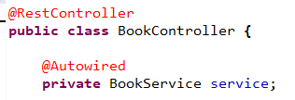

Injeção de Dependência
Via anotação
@Autowired
@Value

Slide 29
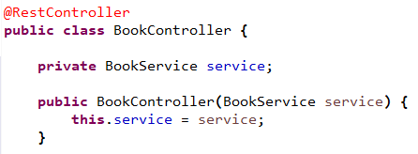
Injeção de Dependência
Via construtor

Slide 30


Injeção de Dependência
Via parâmetro de método

Slide 31
Infra
Spring
Controle Transacional
<<interceptador>>
Gerência de Ciclo de Vida
Injeção de Dependência
Conversão de dados
Objeto > JSON
JSON > Objeto

Slide 32
Conversão de dados
Back-end
Cliente
Controller REST
…
request
response

Slide 33
Conversão de dados
Back-end
Cliente
Infra Spring
Controller REST
…
request
Pré-processing
Post-processing
response

Slide 34
Conversão de dados
Back-end
Cliente
Infra Spring
Controller REST
…
JSON
request
Obj
Pré-processing
Obj
Post-processing
JSON
response

Slide 35
Conclusões
Inversão de controle:
Framework de IoC
INFRA
cuida da
Desenvolvedor
NEGÓCIO
foca no

Slide 36


Slide 37


if IoC.understood==True:
print(‘That is so great’)

